Slide 1
LIFPROJET Chiffrement fondé sur l’identité (IBE)
Groupe
Mourad ALLAM (11509098)
Nicolas EUVRARD-BLANC (11508330)
Gabriel SEQUEIRA (11508289)
Enseignant
Fabrice MOUHARTEM

Slide 2
sommaire
Le chiffrement… À quoi ça sert ?
Spoutnik et IBE
Architecture
Prévisualisation
Outils
Démonstration
Conclusion
Difficultés rencontrées
Améliorations
Ce que ça nous a apporté

Slide 3
1 - Chiffrement… À quoi ça sert ?
Apparition de l'informatique
Début de l'Antiquité
Fin de l'Antiquité jusqu'à mi 20ème siècle
Transmettre
Inintelligible
Secret
3000 avant JC
80 avant JC
1485
1586
1977
Hiéroglyphes
Code césar
Cryptex
Code miroir
Code Marie Stuart
RSA

Slide 4
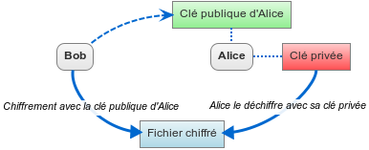
1 - Chiffrement… À quoi ça sert ?
Notre proposition : IBE de Cocks et AES

Slide 5
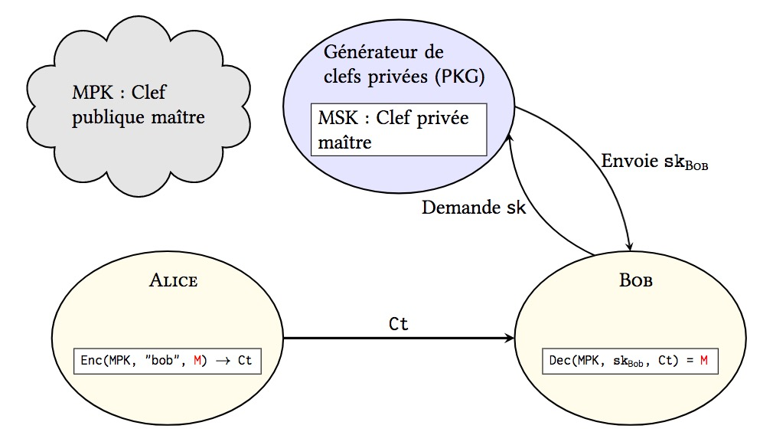
2 - Spoutnik et IBE
Architecture
Client / Serveur
Serveur
échange sensible
Client

Slide 6
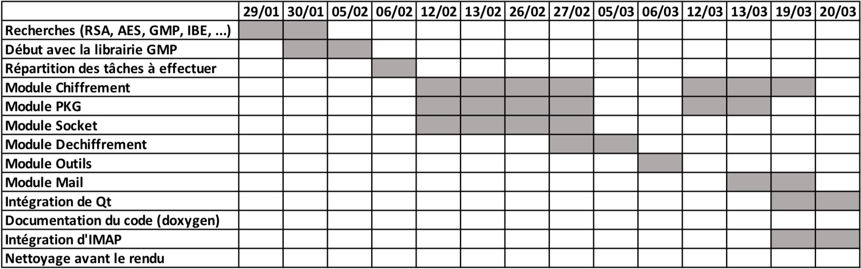
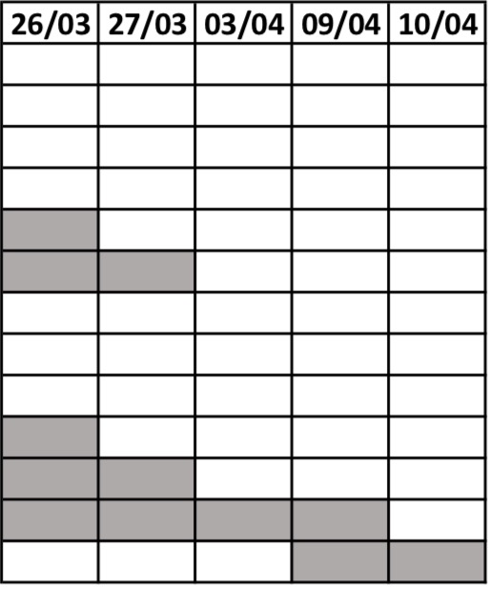
2 - Spoutnik et IBE
2. Chronologie (Gantt)

Slide 7






2 - Spoutnik et IBE
3. Outils
Notes:
C++
GMP (grands nombres)
openSSL (AES, SHA-256)
Qt (interface graphique)
SMTP (LIFASR5)
IMAP via Curl

Slide 8
3 - Démonstration
Compilation TXT + Qt
Lancer le serveur
Lancer le client (fenêtre fonctionne)
Montrer que SMTP fonctionne
Montrer que le déchiffrement fonctionne

Slide 9
4 - Conclusion
1. Difficultés rencontrées
début avec GMP
documentation pas toujours de qualité
hash de l’ID
enregistrer le cipher dans un fichier texte puis le lire
utiliser IMAP !!
IP bloquées (spam)

Slide 10
4 - Conclusion
2. Améliorations
Multidestinataires des mails
pièces jointes

Slide 11
4 - Conclusion
3. Ce que ça nous a apporté
Découverte de IBE
Découverte de librairies (GMP, openSSL, Curl)
Travail en groupe
Développement d’interface graphique

